Slide 1
Latches e Flip-Flops
GSI008 – Sistemas Digitais
Universidade Federal de Uberlândia
Faculdade de Computação
Prof. Dr. rer. nat. Daniel D. Abdala

Slide 2
Na Aula Anterior ...

Slide 3
Nesta Aula
Fundamentos dos Circuitos Sequenciais;
Circuitos com memória;
Circuitos Sequenciais:
Síncronos;
Assíncronos;
Flip-Flop tipo D;
Flip-Flops tipo T;

Slide 4
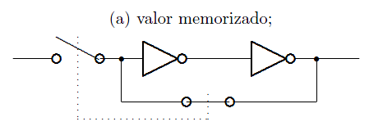
Circuitos com Memória

Slide 5
Latches
Circuito “multivibrador biestável” “síncrono”;
Entradas retroalimentadas;
Saída depende do estado anterior;
S=R=0 – estado não permitido!
S | R | Q_{a} | Q_{f}
0 | 0 | 0 | --
0 | 0 | 1 | --
0 | 1 | 0 | 1
0 | 1 | 1 | 1
1 | 0 | 0 | 0
1 | 0 | 1 | 0
1 | 1 | 0 | 0
1 | 1 | 1 | 1
SET
Q
Q
RESET

Slide 6
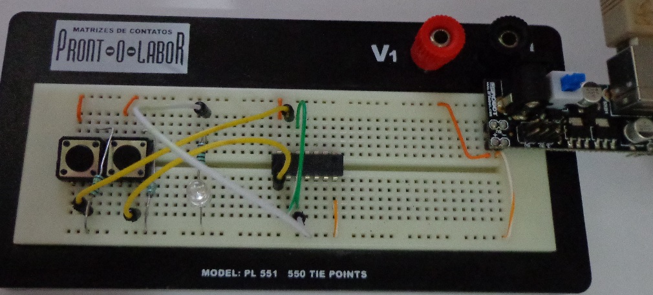
Implementação Real

Slide 7
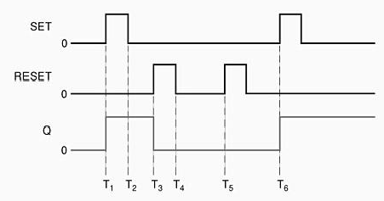
Diagrama de Tempo - Latches

Slide 8
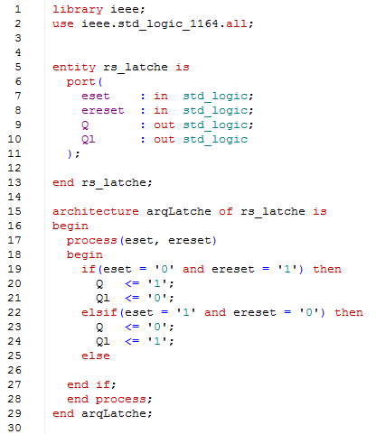
Latch-RS em VHDL

Slide 9
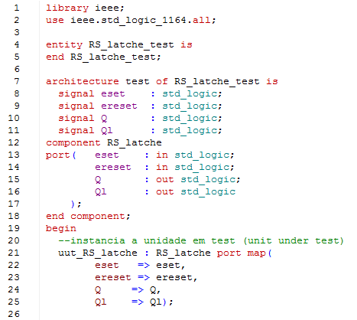
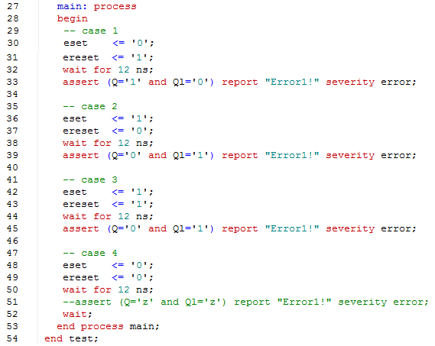
Test Bench

Slide 10
Diagrama de Tempo (Simulação)

Slide 11
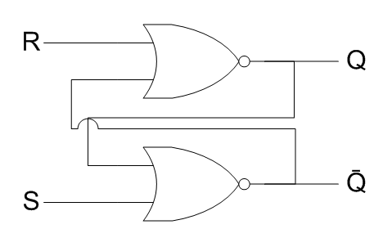
Outros Tipos de Latches

Slide 12
Assíncrono vs Síncrono
Sistema Síncrono (latches):
As saídas dos circuitos lógicos podem mudar de estado a qualquer momento;
Projeto e análise complexo;
Sistema Assíncrono (flip-flops):
O momento exato em que uma saída pode mudar é determinado por um “sinal de clock”;
Eventos acontecem em momentos específicos e previsíveis.

Slide 13
Sinal de Clock
Regular;
Quadrado (0→1 → 0 → 1 → 0 → 1);
Distribuído por todo o sistema;
Funciona como um “maestro” de sistemas digitais
v
t
T
T
T
T

Slide 14
Período e Frequência
Frequência “F” → Grandeza Física Ondulatória que quantifica o número de ocorrências de um evento em um determinado intervalo de tempo;
F = 1/T
Período “T” → tempo decorrido para que o sinal se repita;
Ex: Um sinal de clock se repete a cada 1ms. Qual a sua frequência?
R: T = 1ms = 1x10⁻³s → F = 1/10⁻³Hz = 10³Hz = 1KHz

Slide 15
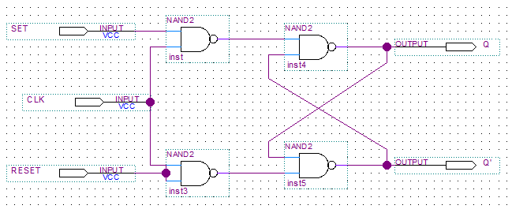
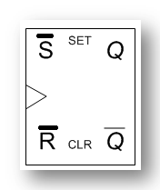
Flip-Flop RS controlado por clock

Slide 16
Análise FF-RS/CLK
Quando CLK = 0 as portas NAND da esquerda sempre produzirão saída 1. O latche-RS estará no estado estável é as saídas anteriores se manterão, independentemente das entradas R e S;
Quando CLK = 1 o circuito passa a funcionar como um latche-RS normal;
CLK funciona como uma chave. Apenas dita quando o circuito pode ou não funcionar;
Estado não permitido, persiste.

Slide 17
Análise FF-RS/CLK
v
CLK
t
v
t
Circuito habilitado

Slide 18
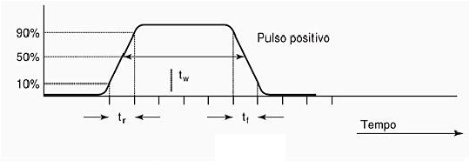
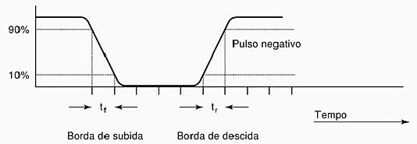
Controlando Eventos por Sinais de Pulso
Idealmente, é interessante que o estado de um circuito pudesse ser alterado em um instante atônico, e não durante um período, tal como visto no FF-RS/CLK.

Slide 19
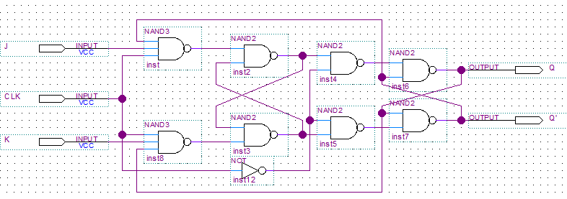
Flip-Flops JK Mestre Escravo

Slide 20
Flip-Flops JK Mestre Escravo
S | R | Q_{a} | Q_{f}
0 | 0 | 0 | Qa
0 | 0 | 1 | Qa
0 | 1 | 0 | 0
0 | 1 | 1 | 0
1 | 0 | 0 | 1
1 | 0 | 1 | 1
1 | 1 | 0 | Qa’
1 | 1 | 1 | Qa’
S | R | Q_{f}
0 | 0 | Qa
0 | 1 | 0
1 | 0 | 1
1 | 1 | Qa’

Slide 21
Flip-Flop Tipo D
D → Data;
Caso especial do Flip-Flop JK;
Unidade básica de memória;
D | Q
0 | 0
1 | 1

Slide 22
Flip-Flop Tipo T
Inversor com memória;
Muito utilizado para a criação de contadores;
T | Q
0 | Qa
1 | Qa’

Slide 23
Pro Lar

Slide 24
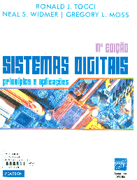
Bibliografia Comentada
TOCCI, R. J., WIDMER, N. S., MOSS, G. L. Sistemas Digitais – Princípios e Aplicações. 11ª Ed. Pearson Prentice Hall, São Paulo, S.P., 2011, Brasil.
CAPUANO, F. G., IDOETA, I. V. Elementos de Eletrônica Digital. 40ª Ed. Editora Érica.
São Paulo. S.P. 2008. Brasil.

